Slide 1
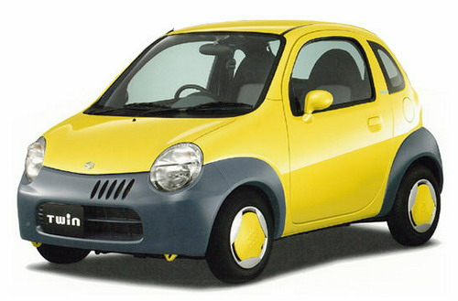
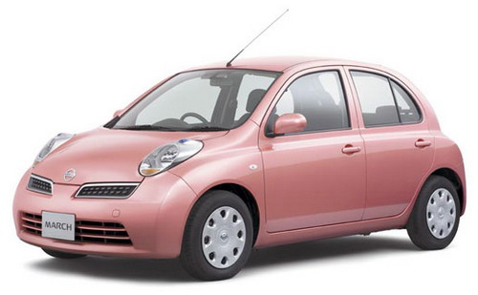
Профессия - водитель Внеклассное занятие для 3 класса Учитель: Евдокимова Марина Александровна
ГОСУДАРСТВЕННОЕ ОБЩЕОБРАЗОВАТЕЛЬНОЕ УЧРЕЖДЕНИЕ
СРЕДНЯЯ ОБЩЕОБРАЗОВАТЕЛЬНАЯ ШКОЛА № 331
НЕВСКОГО АДМИНИСТРАТИВНОГО РАЙОНА
ГОРОДА САНКТ-ПЕТЕРБУРГА

Slide 2


Профессия
--
водитель

Slide 3

Создание положительного эмоционального настроя
Нарисуйте на листе бумаги кружок того цвета, которого душа просит, какое сейчас у Вас настроение.

Slide 4
Загадка
Умело он ведёт машину –
Ведь за рулём не первый год!
Слегка шуршат тугие шины,
Он нас по городу везёт.
Водитель

Slide 5

Ассоциации к слову
ВОДИТЕЛЬ

Slide 6

Работа в группах
Составить в группе рассказ о профессии водитель

Slide 7


Slide 8
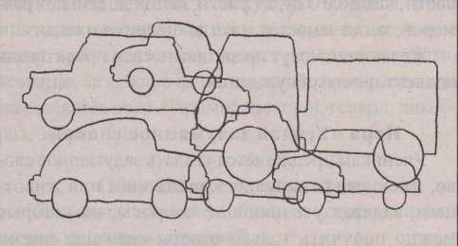


Задание на ВНИМАНИЕ
5
6
3
1
2
4
Сколько машин
Проверка

Slide 9

Задание на ВНИМАНИЕ
1
Найдите тень машины
2
3
4

Slide 10
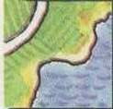
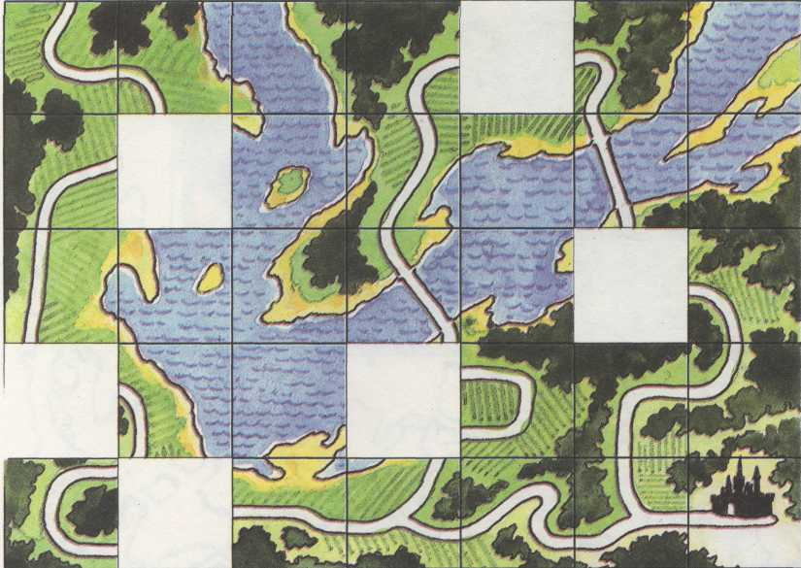

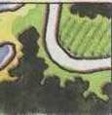
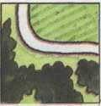
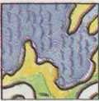
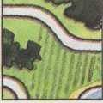
Вставь в план недостающие фрагменты, расположенные ниже, чтобы ты смог проехать по дороге вдоль реки.

Slide 11

Игра «Виды транспорта»
Один из Вас, бросая кому-нибудь мячик, должен сказать, например, «воздушный транспорт».
Тот, кто ловит мяч, называет транспортное средство, относящееся к воздушному виду транспорта и даёт задание следующему ученику.
Тот, кто не сможет дать ответ, перебрасывает мяч и свой вопрос другому, а сам выходит из игры.

Slide 12
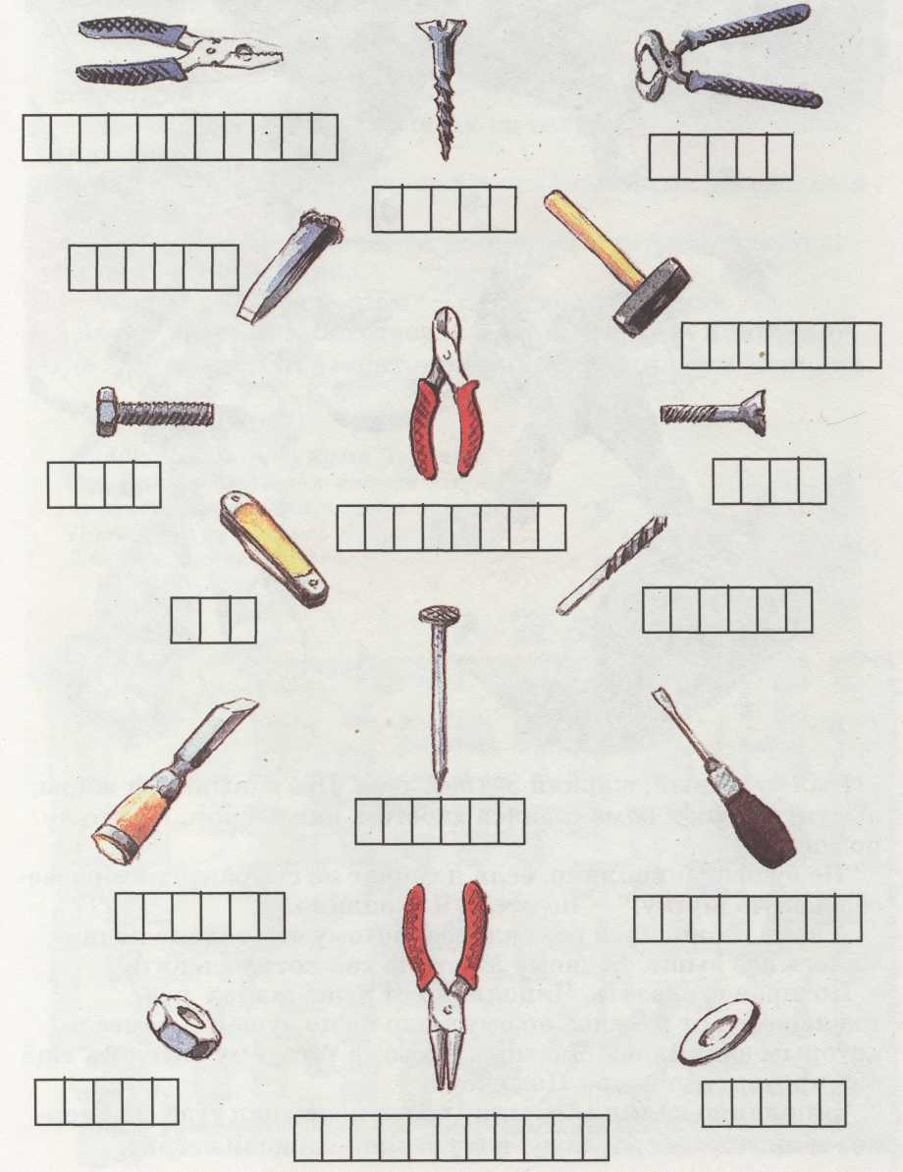
Мастер на все руки

Slide 13




Упражнения «Кто больше? Кто дольше?»

Slide 14

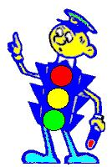
Задания на знание правил дорожного движения

Slide 15


Ответы на загадки
Пункт первой медицинской помощи
Въезд запрещён

Slide 16



Ответы на загадки
Движение на велосипедах запрещено
Прочие опасности
Пешеходный переход

Slide 17


Блиц-опрос

Slide 18

























Slide 19

Первая группа
предупреждающий
информационный
предписывающий
Железнодорожный
переезд без шлагбаума»
«Подземный пешеходный
переход»
«Движение направо»
запрещающий
сервиса
«Въезд запрещён»
«Место отдыха»

Slide 20
Вторая группа
предписывающий
информационный
сервиса
«Велосипедная
дорожка»
«Надземный
пешеходный переход»
«Мойка автомобилей»
запрещающий
предупреждающий
«Движение запрещено»
«Светофорное регулирование»

Slide 21
Третья группа
предупреждающий
информационный
предписывающий
«Неровная дорога»
«Место стоянки»
«Пешеходная дорожка»
запрещающий
сервиса
«Движение на велосипедах
запрещено»
«Автозаправочная станция»

Slide 22
Четвёртая группа
предупреждающий
Знак особого
предписания
информационный
«Пешеходный переход»
«Тупик»
«Место остановки
трамвая»
запрещающий
сервиса
«Движение пешеходов
запрещено»
«Пункт питания»

Slide 23
Пятая группа
Знак особого
предписания
предупреждающий
предупреждающий
«Дети»
«Дорожные работы»
«Жилая зона»
запрещающий
сервиса
«Подача звукового сигнала
запрещена»
«Техническое обслуживание
автомобилей»

Slide 24

Б е с е д а
На чём ездили люди раньше?
На чём ездят сейчас?
На чём будут ездить в будущем?

Slide 25

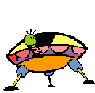
Задание в группах Нарисуйте автомобиль будущего
Опишите его.
Как он будет передвигаться?
Понадобится ли ему горючее?
Если да, то какое?
Какую скорость он сможет развить?
На какие расстояния на нём можно будет передвигаться?

Slide 26

Обсуждение результатов

Slide 27
С И Н К В Е Й Н
Правила написания синквейна
1. В первой строчке тема называется одним словом ( обычно существительным).
2.Вторая строчка- это описание темы в двух словах (двумя прилагательными).
3.Третья строчка- это описание действия в рамках этой темы тремя словами.
4.Четвёртая строка- это фраза из четырёх слов, показывающая отношение к теме.
5.Последняя строка- это синоним из одного слова, который повторяет суть проблемы.
Как это делать:
Название (обычно существительное)
Описание (обычно прилагательное)
Действия
Чувство (фраза)
Повторение сути

Slide 28


Настроение в конце занятия

